Slide 1
TIN HỌC CƠ BẢN - BÀI VI
MICROSOFT WINDOWS
NGUYỄN HỒNG QUÂN
Tình nguyện viên bảo tồn Rùa biển

Slide 2
CÁCH CHÉP MỘT THƯ MỤC (COPY)
Trong Windows việc sao chép (copy) dữ liệu trong một ứng dụng hoặc giữa các ứng dụng được thực hiện thông qua bộ nhớ đệm (Clipboard). Tại một thời điểm, bộ nhớ đệm chỉ chứa một thông tin mới nhất. Khi một thông tin khác được đưa vào bộ nhớ đệm thì thông tin trước đó sẽ bị xoá. Khi thoát khỏi Windows thì nội dung trong bộ nhớ đệm cũng bị xoá.
Khi muốn sao chép dữ liệu từ một vị trí nào đó để dán vào một vị trí khác, cần thực hiện bốn thao tác theo trình tự sau đây:
Xác định đối tượng cần sao chép.
Thực hiện lệnh sao chép Edit/Copy hoặc nhấn Ctrl + C để chép đối tượng vào bộ nhớ đệm.
Xác định vị trí cần chép tới.
Thực hiện lệnh dán Edit/Paste hoặc Ctrl + V để dán dữ liệu từ bộ nhớ đệm vào vị trí cần chép.

Slide 3
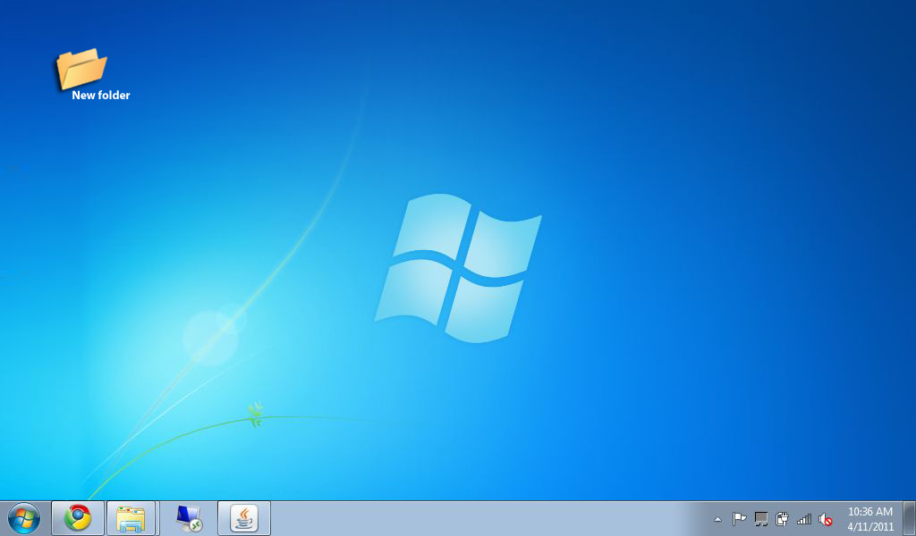
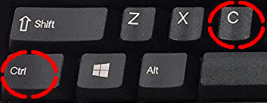
CÁCH CHÉP MỘT THƯ MỤC (COPY)
1.Bấm chuột PHẢI vào đây
2. Trên bàn phim bấm Ctr + C
3. Trên bàn phim bấm Ctr + V

Slide 4
CÁCH CHÉP MỘT TẬP TIN (COPY)
1.Bấm chuột PHẢI vào đây
2. Trên bàn phim bấm Ctr + C
3. Trên bàn phim bấm Ctr + V

Slide 5
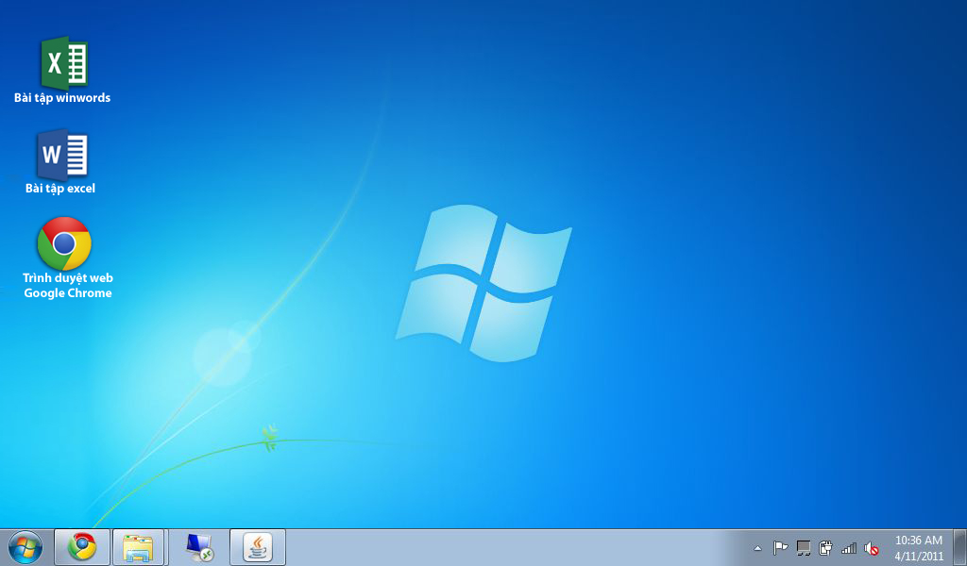
CÁCH TẠO MỘT ĐƯỜNG TẮT (SHORTCUT)
Đường tắt (Shortcut)
Shortcut là cách tạo ra những Icon “đường tắt”, nhằm truy cập nhanh đến một ứng dụng nào đó trên máy mà không cần mở thư mục. Shortcut là một lối tắt dẫn đến thư mục cần tìm một cách nhanh chóng nhất.
Việc tạo shortcut sẽ giúp người dùng giảm bớt được thao tác trong quá trình sử dụng máy tính. Shortcut hay được để ở desktop nhằm mang lại tính tiện dụng cho người dùng.

Slide 6
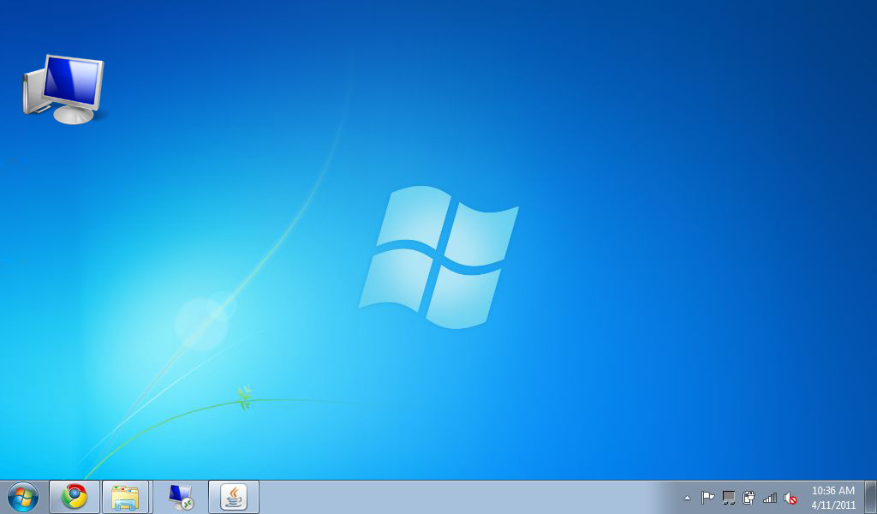
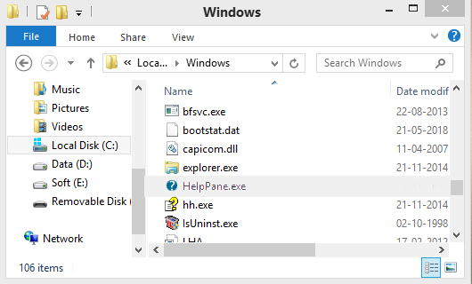
CÁCH TẠO MỘT ĐƯỜNG TẮT (SHORTCUT)
Đường tắt (Shortcut) Cách I
1. Hãy tìm biểu tượng này trên màn hình desktop. Bấm chuột PHẢI vào đó và gõ Enter
2. Bấm chuột PHẢI vào Local Disk (C:)
3. Di chuyển và bấm chuột PHẢI vào một File bất kỳ nào đó.

Slide 7
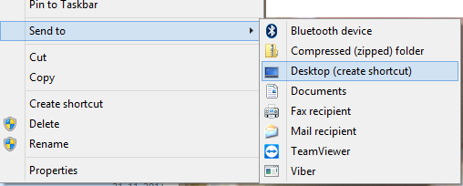
MÀN HÌNH DESKTOP VÀ THƯ MỤC (FOLDER)
3. Bấm chuột TRÁI vào file bất kỳ thấy trên hình ảnh này.
4. Di chuyển chuột đến chử Send to.
5. Di chuyển chuột đến Desktop (create shortcut)

Slide 8
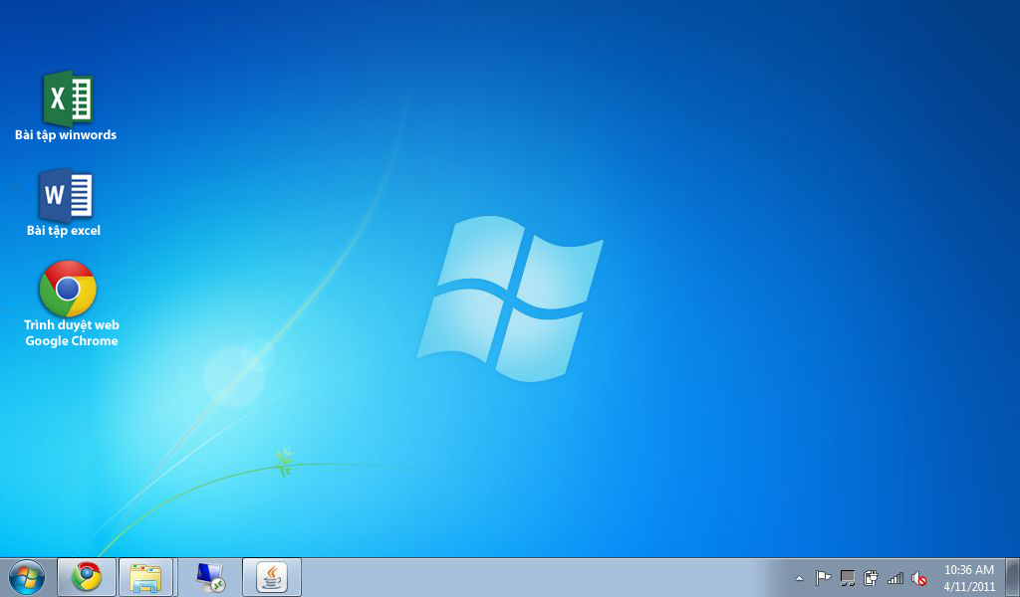
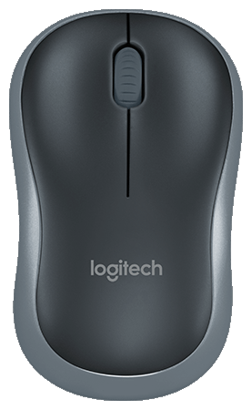
CÁCH TẠO MỘT ĐƯỜNG TẮT (SHORTCUT)
Bấm chuột TRÁI
Đường tắt (Shortcut) Cách II
1. Hãy Bấm chuột TRÁI vào bất kỳ khu vực nào trên màn hình desktop

Slide 9
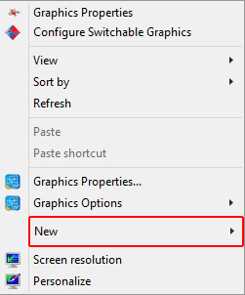
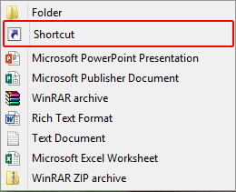
CÁCH TẠO MỘT ĐƯỜNG TẮT (SHORTCUT)
Khi màn hình xuất hiện cửa sổ
2. Di chuyển chuột đến New
3.Chuyển chuột đến Shortcut và bấm chuột PHẢI

Slide 10
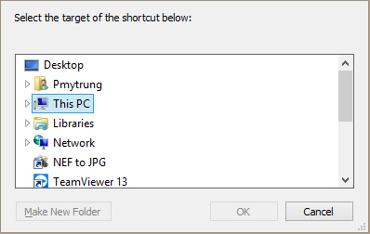
CÁCH TẠO MỘT ĐƯỜNG TẮT (SHORTCUT)
Bấm chuột PHẢI vào chữ This PC
Bấm chuột PHẢI vào chữ Browse

Slide 11
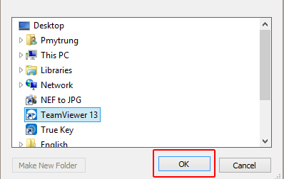
CÁCH TẠO MỘT ĐƯỜNG TẮT (SHORTCUT)
Bấm chuột PHẢI vào bất cứ File nào
Bấm chuột PHẢI vào OK
Bấm chuột PHẢI vào Next
Bấm chuột PHẢI vào Finish để hoàn thành.

Slide 12
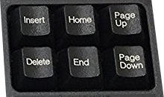
CÁCH XÓA MỘT SHORTCUT (DELETE)
1.Bấm chuột PHẢI vào shortcut cần xóa
2. Bấm vào phim Delete này

Slide 13
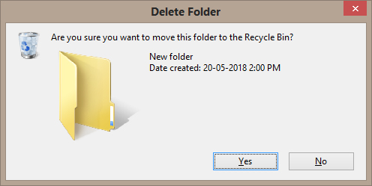
CÁCH XÓA MỘT THƯ MỤC (DELETE)
3. Màn hình xuất hiện thông báo này.
4. Bấm chuột PHẢI vào nút lệnh Yes để hoàn tất xóa shortcut
2. Bấm vào phim Delete này

Slide 14
BÀI TẬP THỰC HÀNH WINDOWS
Cho các em tập COPY và PASTE một Shortcut, File (công việc này hướng dẫn các em nhiều lần)
Cho các em làm quen với màn hình desktop và chỉ cho các em cách tạo ra một Shortcut trên màn hình desktop bằng cách I
Cho các em làm quen với màn hình desktop và chỉ cho các em cách tạo ra một Shortcut trên màn hình desktop bằng cách II
Cho các em XÓA thư mục con, thư mục cha, files, shortcuts (cẩn thận không các em xóa hết thư mục trên desktop).
Tắt máy tính đúng cách và khởi động máy tính đúng cách

